Slide 1





능동적 사고 방식의
java
강사 박주병

Slide 2



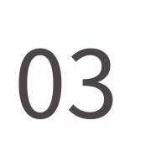


Part15 입출력
바이트스트림
문자스트림
JSON
실습 문제

Slide 3




바이트스트림

Slide 4


I/O
Input / Output의 약자
Scanner 클래스
System.out.println()

Slide 5
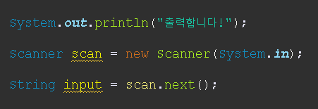
스트림
입출력을 위한 단방향 통로
출력 스트림
입력 스트림

Slide 6
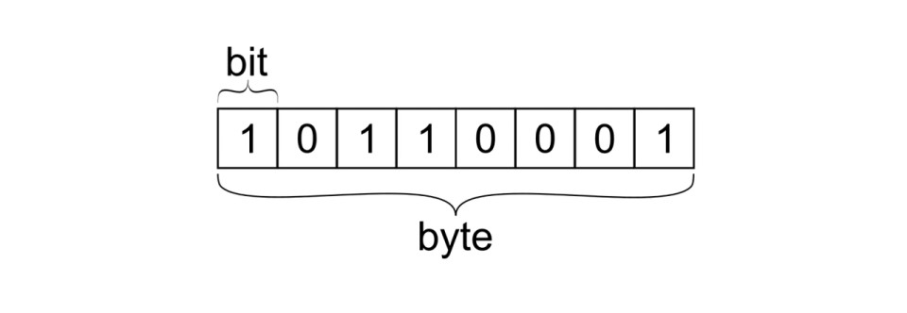
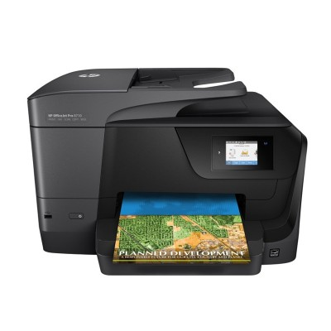
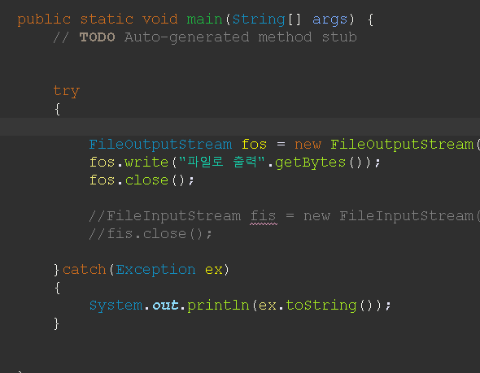
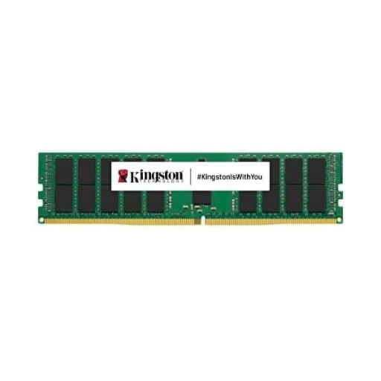


바이트기반 스트림
OutputStream
1101100101101
1101100101101
InputStream

Slide 7
Java의 char 타입의 크기는?

Slide 8
문자기반 스트림
OutputWriter
가나다라abcd
가나다라abcd
InputReader

Slide 9

바이트기반 스트림클래스 관계도
InputStream
OutputStream
입력스트림 | 출력스트림 | 입출력 대상
FileInputStream | FileOutputStream | 파일
ByteArrayInputStream | ByteOutputStream | 메모리
PipedInputStream | PipedOutputStream | 다른 프로세스
AudioInputStream | AudioOutputStream | 오디오 장치
바이트 기반의 스트림은 모두 InputStream, OutputStream 을 상속받는다.

Slide 10
문자기반 스트림클래스 관계도
Reader
Writer
입력스트림 | 출력스트림 | 입출력 대상
FileReader | FileWriter | 파일
ByteArrayReader | ByteWriter | 메모리
PipedReader | PipedWriter | 다른 프로세스
AudioReader | AudioWriter | 오디오 장치
문자기반의 스트림은 모두 Reader, Writer 을 상속받는다.

Slide 11
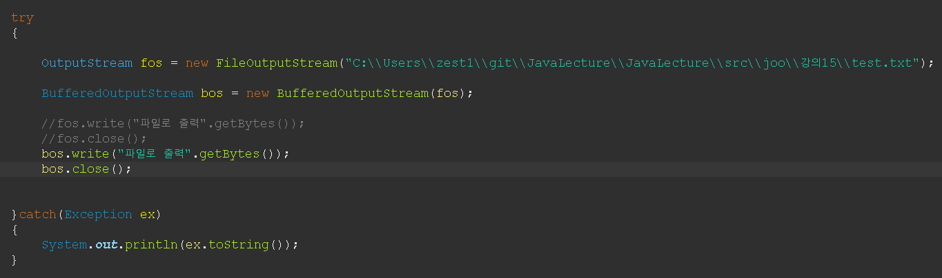
보조스트림
스트림의 부가적인 기능이나 성능 향상 등을 도와주는 스트림
혼자서는 데이터를 주고 받을 수 없다.
통신의 기본이 되는 스트림을 넘겨 줘야 한다.

Slide 12
보조스트림 클래스 관계도
OutputStream
FilterOutPutStream
보조스트림들의 부모
BufferedOutputStream
결국 보조스트림들 역시
InputStream,OutputStream, Writer, Reader 를 상속 받는다.

Slide 13
스트림 다형성
FileOutputStream과 사용법이 동일하다.
모두 같은 부모로부터 상속된 것이기에 모두 동일한 사용법을 지닌다.

Slide 14
보조스트림 클래스 종류
입력 | 출력 | 설명
FilterInputStream | FilterOutputStream | 필터를 이용한 입출력
BufferedInputStream | BufferedOutputStream | 버퍼를 이용한 성능향상
DataInputStream | DataOutputStream | 기본타입으로 데이터를 처리(int , double)
SequenceInputStream | 없음 | 두개의 스트림을 하나로 연결
ObjectInputStream | ObjectOutputStream | 객체 단위로 I/O
없음 | PrintStream | Print관련기능( 버퍼를 사용함) print, println
PushbackInputStream | 없음 | 버퍼를 이용해 읽은 데이터를 다시 되돌린다.

Slide 15
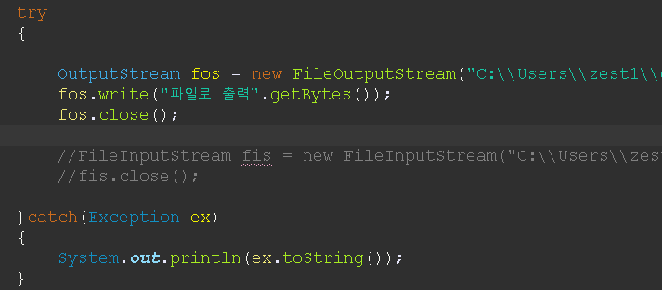
퀴즈
AudioOutputStream으로 변경 된다면?

Slide 16
InputStream, OutputStream 클래스
모든 바이트 기반 스트림(보조스트림 포함)의 부모
입력 | 출력 | 설명
int available | 없음 | 스트림으로부터 읽어 올 수 있는 데이터의 크기를 반환한다.
void close() | void close() | 스트림을 닫으며 자원을 반환한다.
void mark(int readlimit) | 없음 | 현재 위치를 표시한다. 뒷부분을 더 읽다가 reset()을 호출하면 표시해놓은 위치로 다시 돌아간다. 매개 변수는 되돌아갈수 있는 byte의 수 이다
abstract int read() | abstract void write(int b) | read-> 1바이트를 읽어온다(0~255) 읽을게 없다면 -1을 반환한다.
int read(byte[] b) … | void write(byte[] b)
void reset() | 없음 | 마지막으로 mark 했던 위치로 스트림을 되돌린다.
 | void flush() | 스트림의 버퍼에 있는 내용을 목적지로 모두 보낸다.

Slide 17

FileInputStream, FileOutputStream 클래스
생성자 | 설명
FileInputStream(String name) FileOutputStream(String name) | 매개변수로 파일의 경로+파일이름+확장자를 문자열로 넘겨주면 해당 파일과 스트림을 연결한다.
FileInputStream(File file) FileOutputStream(File file) | 매개변수로 File 객체를 넘겨주어 해당 파일과 스트림을 생성한다.
FileOutputStream(String name, Boolean append) | 두번째 매개변수 append가 true이면 기존 내용의 뒤에 이어 붙인다. false라면 덮어쓴다.
FileOutputStream(File file, Boolean append) | 두번째 매개변수 append가 true이면 기존 내용의 뒤에 이어 붙인다. false라면 덮어쓴다.

Slide 18
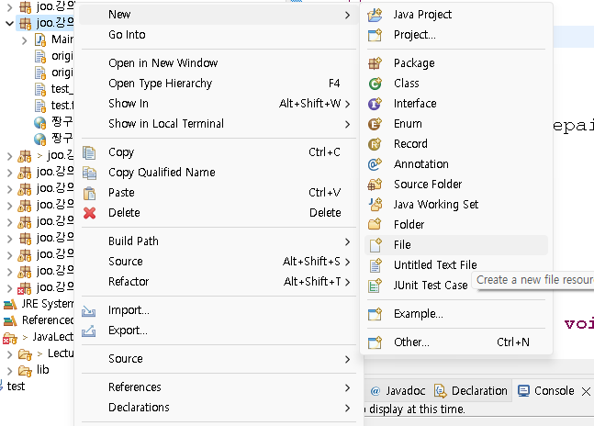
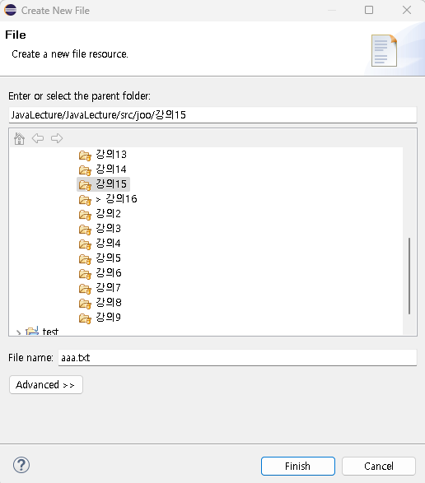
FileInputStream 사용예제
텍스트파일 추가 하기
Main클래스와 같은 패키지에 우클릭
확장자는 .txt

Slide 19
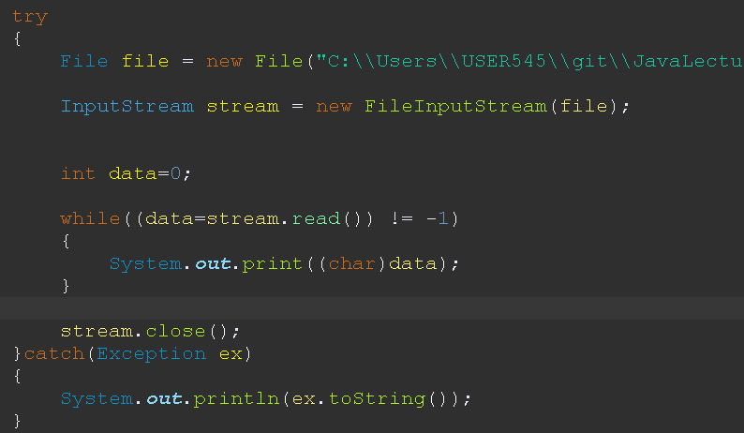





FileInputStream 사용예제
read()의 결과를 int 변수에 넣는다.
영어로 텍스트파일의 내용 저장

Slide 20

퀴즈
Read()는 1바이트 씩 읽어온다는데 왜 byte 타입이 아닌 int 타입의 변수로 받을까?
byte는 0~255 까지를 저장 할 수 있다.
Read()는 더 이상 읽을수 없을때 -1을 반환한다.

Slide 21
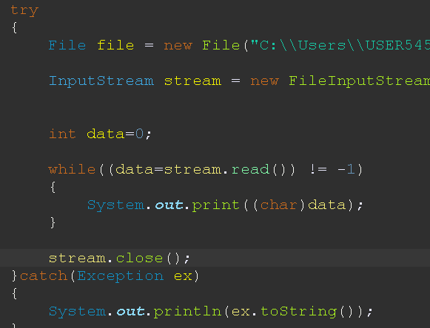
int 타입을 char 로 변환시 아스키코드에 대응하는 문자로 변환한다.

Slide 22
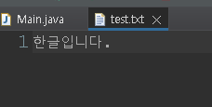
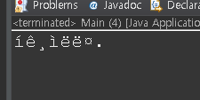
퀴즈
텍스트파일에 한글이 있으면 어떻게 될까?
한글은 2바이트 유니코드를 사용한다.

Slide 23
문자 기반 입출력 스트림을 사용하면 된다.

Slide 24
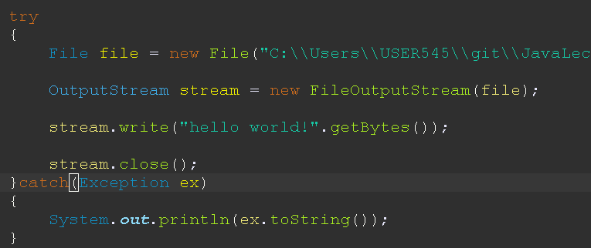
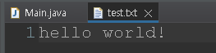
FileOutputStream 클래스
바이트기반의 파일 출력 스트림
매개변수로 int 혹은 byte를 넘겨줘야 한다.

Slide 25
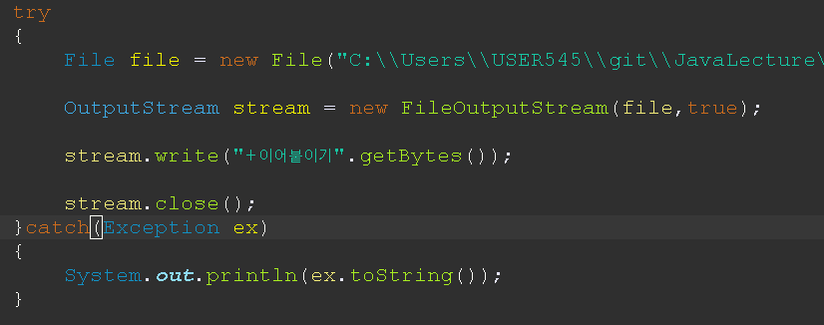
FileOutputStream 클래스
기존 내용의 뒤에 이어 붙여서 출력하기
Boolean append 를 true로 주면 기존 내용을 이어붙인다.

Slide 26
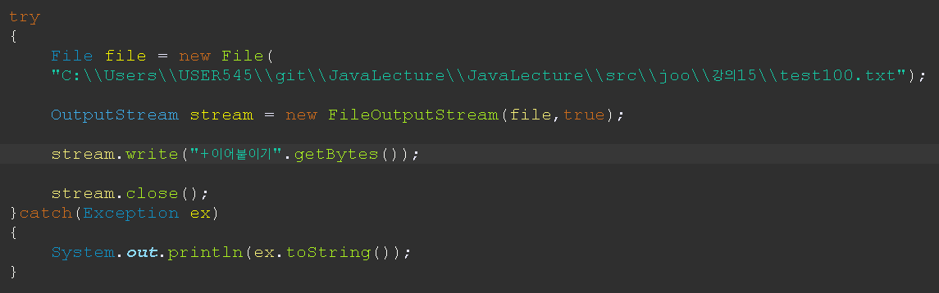

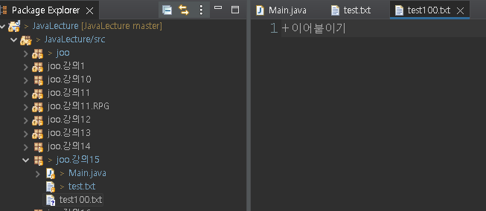
퀴즈
없는 파일명을 쓴다면?
해당 파일명으로 파일을 새로 만들어준다.

Slide 27
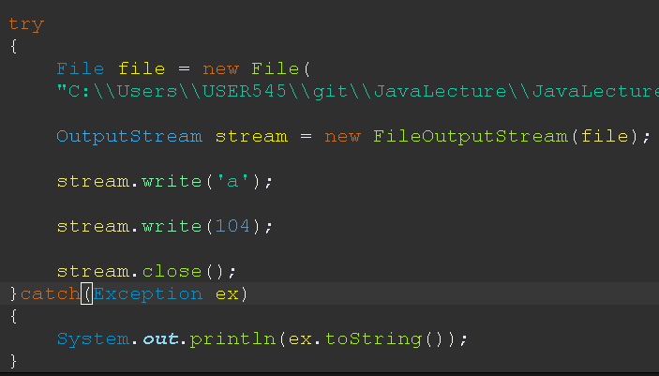

byte 단위이기에 char 도 가능하다.
int는 char 타입으로 바꿔서 들어간다.

Slide 28
바이트 기반의 보조 스트림 클래스 관계도
InputStream
OutputStream
FilterInputStream
FilterOutputStream
보조스트림 클래스들
보조스트림 클래스들

Slide 29
BufferedInputStream , BufferedOutputStream
스트림에 버퍼를 추가한다.
버퍼는 입출력의 성능을 높여주는 임시 저장소이다.
보조스트림은 혼자서 입출력을 할 수 없다.
왜이렇게 느려… 기다려야 하네
기록 하는중!
1101100101101
1101100101101
빨리빨리 안주냐..?
내용을 가져오는중!

Slide 30
BufferedInputStream , BufferedOutputStream
버퍼
110110010110100111001010011101
1101100101101
1101100101101
CPU가 다른 일을 하는 동안 파일과 주고 받은 데이터를 미리 쌓아 둘게 한번에 가져가

Slide 31
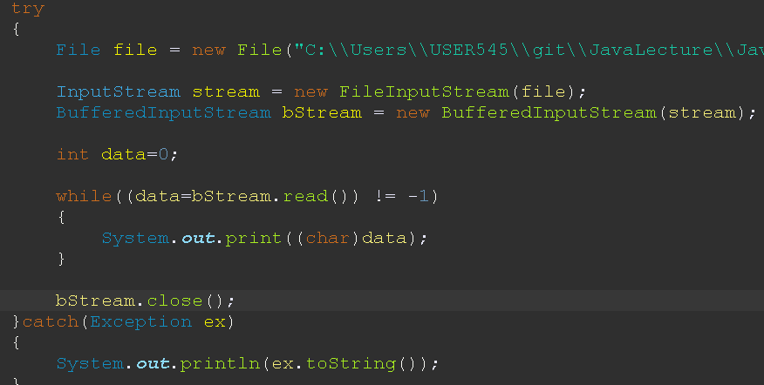
BufferedInputStream 사용 예제
두번째 매개변수로 버퍼의 사이즈를 지정할수도 있다.
기본은 8K 크기이다.
내부에서 FileInputStream의 close()를 호출해준다.

Slide 32
BufferedOutputStream
버퍼
110110010110100111001010011101
1101100101101
버퍼가 가득차면 파일로 전송한다.
버퍼로 데이터를 쌓는다.

Slide 33
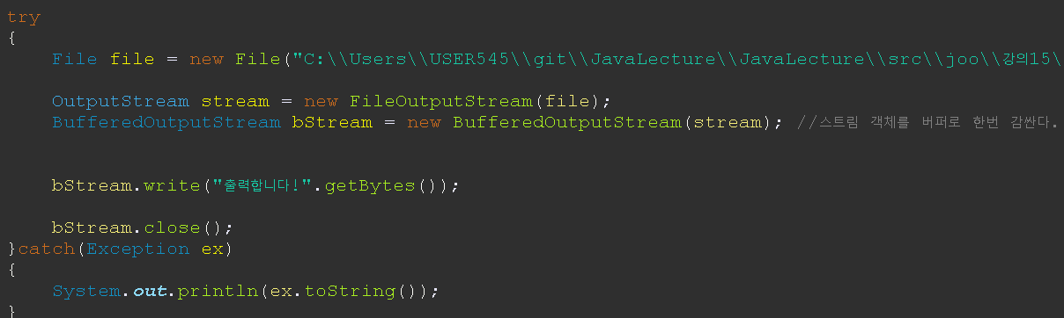
BufferedOutputStream 사용예제
기본 바이트 스트림을 감싼것 이기에 사용방법에 차이가 없다.

Slide 34
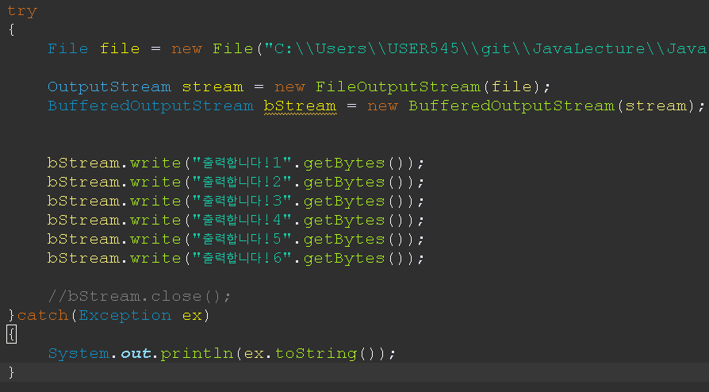
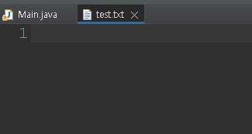
close()를 하지 않는다면?
버퍼에만 쌓여 있고 파일로 전송을 하지 못했다.

Slide 35
BufferedOutputStream 의 close() 메서드는 내부에서 flush() 메서드를 호출하여 버퍼가 다 차지 않아도 비워준다.

Slide 36
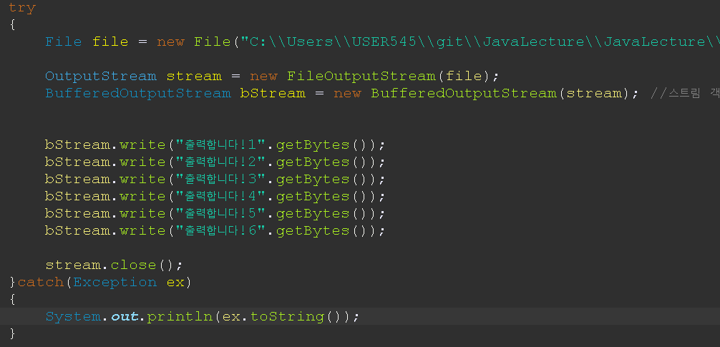
FileOutputStream 의 close()는 flush() 메서드를 호출하는 기능이 없기에 버퍼를 비우지 않는다.

Slide 37
이 외에도 많은 보조스트림이 있다.

Slide 38
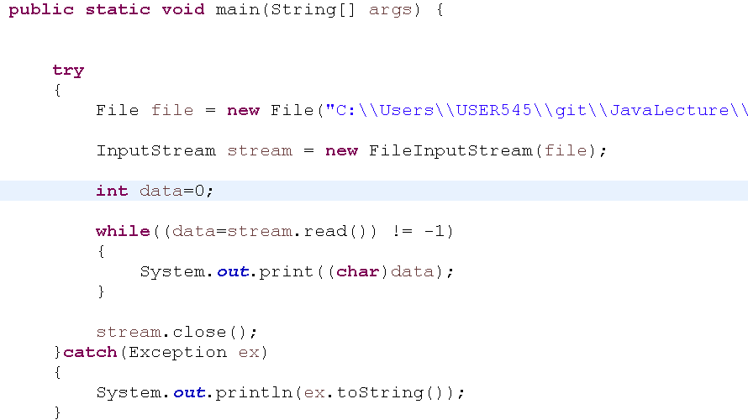
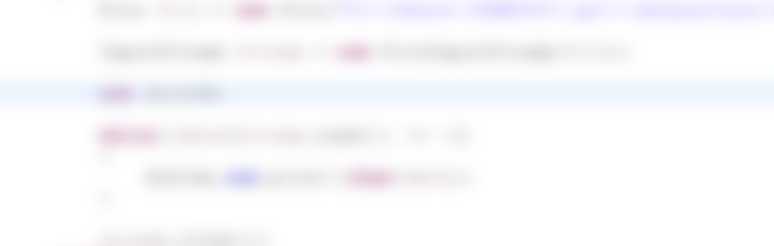
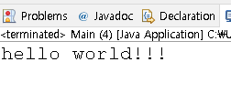
1-1 실습문제 (normal)
original.txt 파일을 만들어 아무 내용이나 넣고 해당 파일을 FileInputStream을 이용해 내용을 읽어 콘솔창에 출력해보자
바이트기반 스트림이기에 한글은 쓰지 말자.
(물론 2바이트 단위로 계산하면 한글도 가능은 하나 난이도가 올라간다.)
- 파일의 경로는 우클릭 -> Properties -> Location을 복사하자

Slide 39
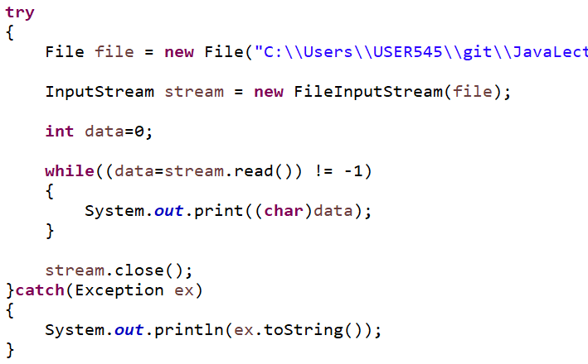

1-1 문제풀이 (normal)

Slide 40
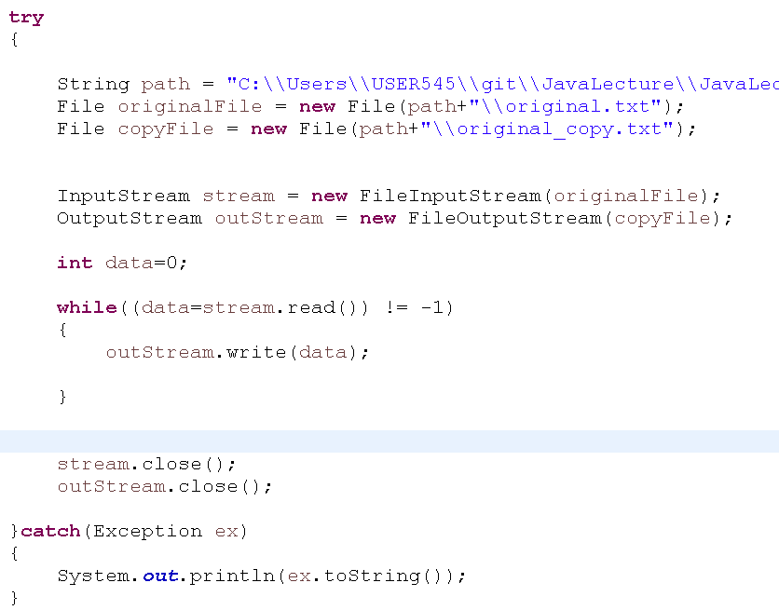
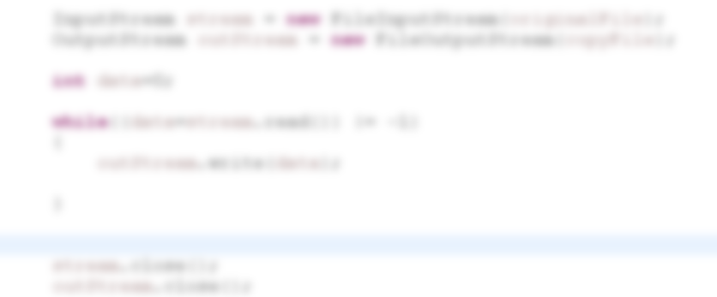
1-2 실습문제 (normal)
original.txt 파일의 내용을 읽은 후 FileOutputStream을 이용해
original_copy.txt 파일로 출력을 하여 파일을 복사해보자.
- original_copy.txt 파일이 존재하지 않아도 해당이름으로 Output을하면 파일을 생성해준다.

Slide 41
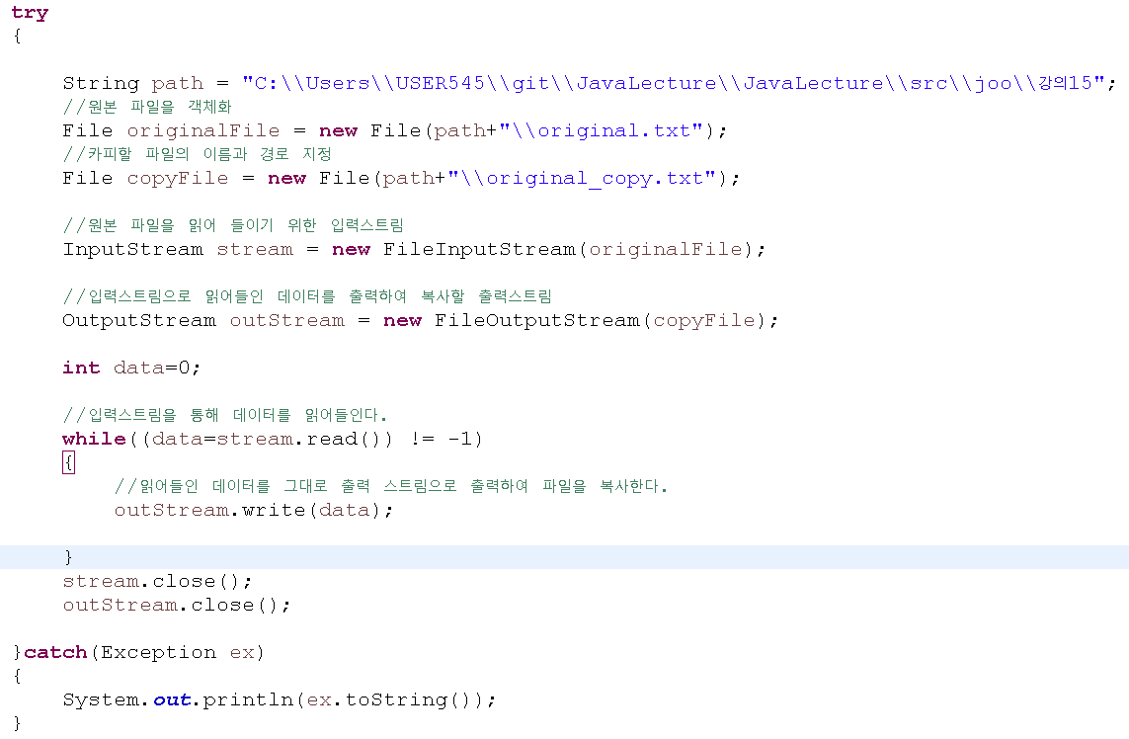
1-2 문제풀이 (normal)

Slide 42
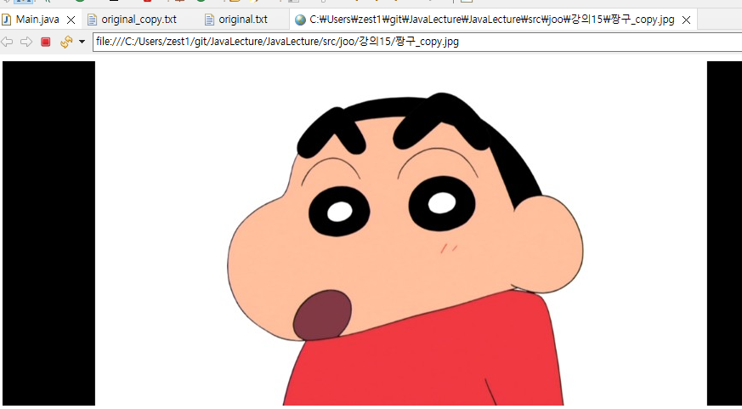
1-3 실습문제 (normal)
1-2에서 바이트 기반으로 파일을 읽은 후 다른 이름으로 다시 출력하여 파일을 복사했다.
모든 파일들은 바이트 단위로 기록이 되기에 해당 소스코드는 그대로 jpg 같은 그림파일 역시 복사가 가능하다. 그림 파일로 변경하여 복사가 되는지 실험해보자
- 아무 그림파일이나 인터넷에 다운받은후 같은 패키지에 넣어서 해보자

Slide 43
1-4 실습문제 (normal)
기존의 파일복사 프로그램의 성능 개선을 위해 입출력 모두 버퍼 보조 스트림을 적용해보자

Slide 44
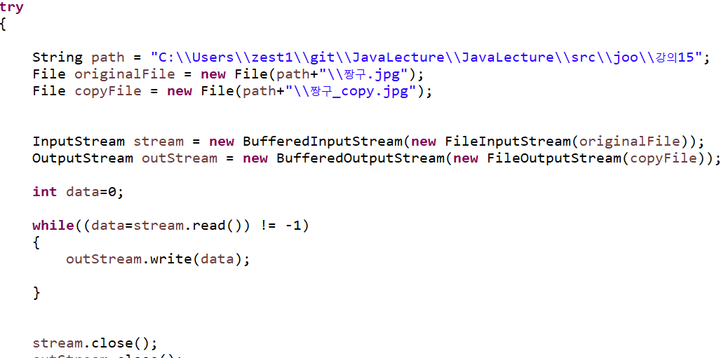
1-4 문제풀이 (normal)
보조스트림 적용

Slide 45




문자스트림

Slide 46
문자기반 스트림클래스의 관계도
Reader
Writer
입력스트림 | 출력스트림 | 입출력 대상
FileReader | FileWriter | 파일
ByteArrayReader | ByteWriter | 메모리
PipedReader | PipedWriter | 다른 프로세스
AudioReader | AudioWriter | 오디오 장치
바이트 기반 스트림과 크게 다르지 않다.

Slide 47
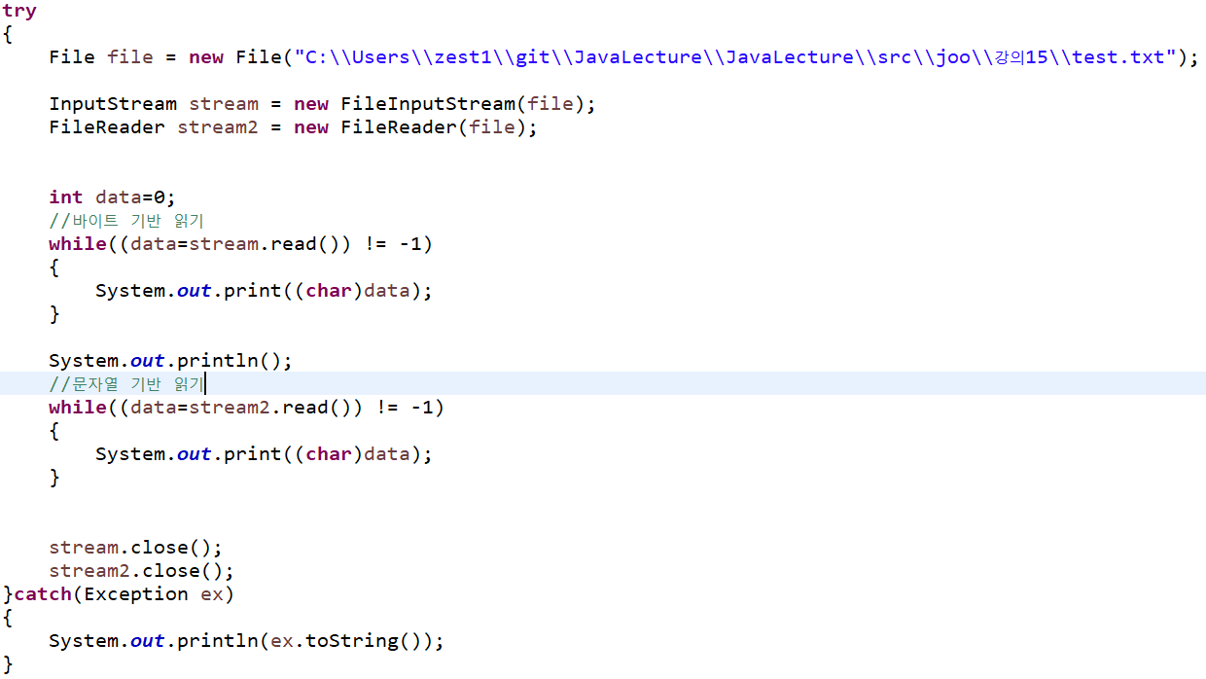

문자 기반 스트림
바이트기반 스트림은 한글이 깨진다

Slide 48
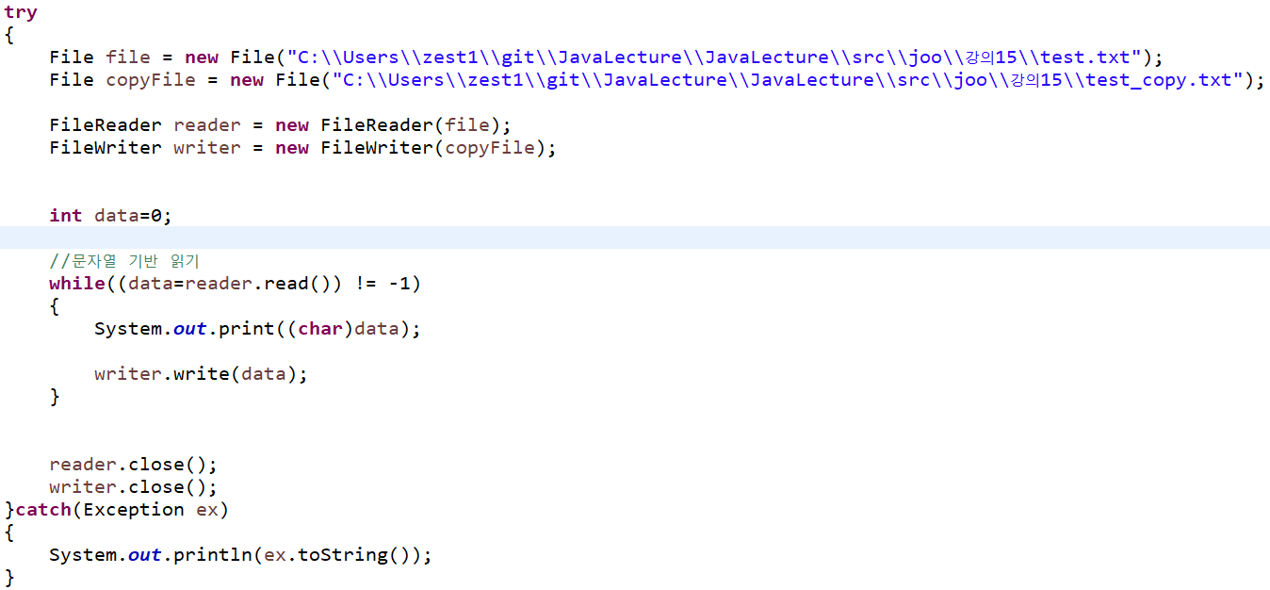
바이트기반 스트림과 사용법이 동일하다

Slide 49
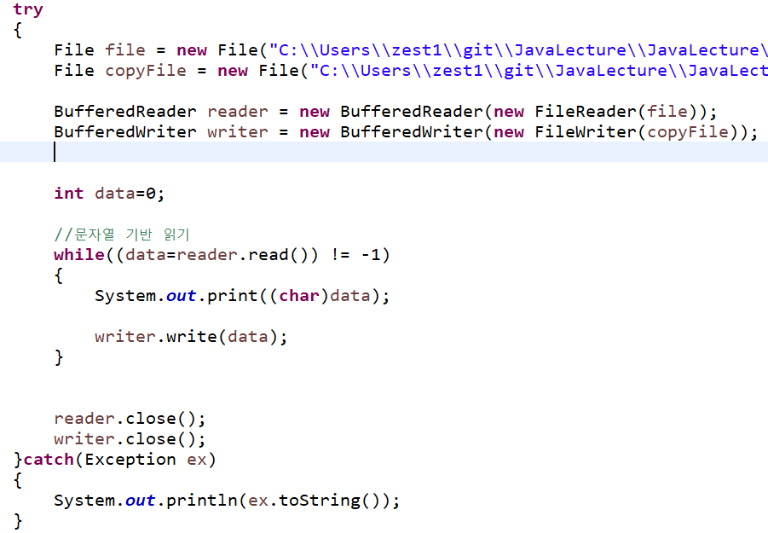
버퍼역시 사용법이 동일하다.

Slide 50

PrintStream 클래스
그동안 System.out.println()
Scanner 등을 이용해서 입출력을 했었는데
이것들은 스트림이 필요없는가?
그동안 스트림을 알게 모르게 사용해온것이다.
콘솔로 입출력 하는것을 표준 입출력 이라고 부른다.

Slide 51



Json

Slide 52
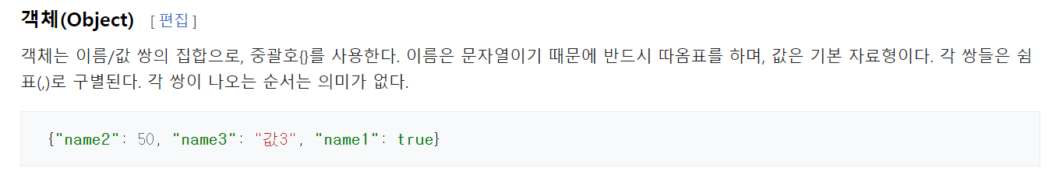
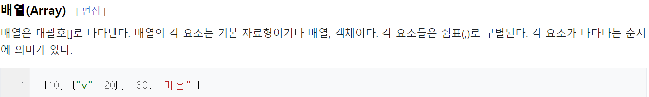
Json
key와 value로 이루어진 데이터 형태이며 현재 서버와의 통신에서 가장 많이 쓰이는 형태이다.

Slide 53
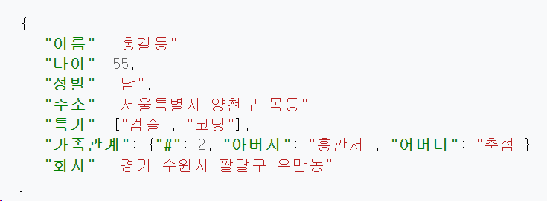

Slide 54
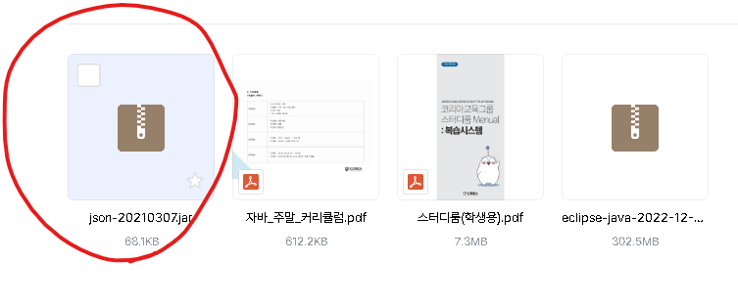
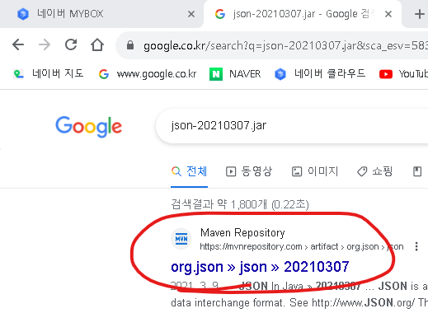
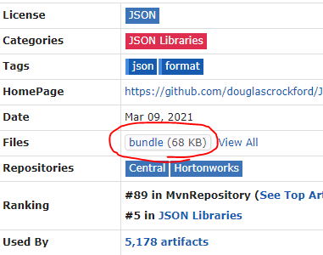
Json 관련 라이브러리 추가
다운로드 방법
네이버 클라우드 공유링크
http://naver.me/5HtuAljd
2. 메이븐 이용하여 다운로드

Slide 55
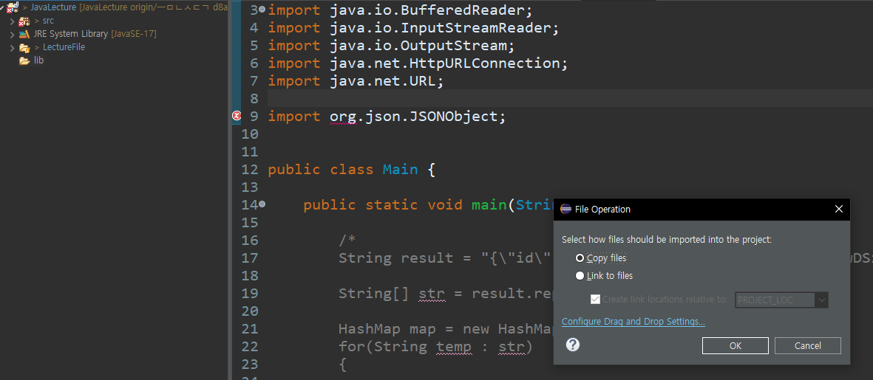

Json 관련 라이브러리 프로젝트로 복사
lib폴더 생성
혹시 import시 에러가 발생하면 모듈 파일을 지우자
jar 파일을 프로젝트 폴더로 카피를 하고 라이브러리를 추가 한다. 그래야지 나중에 export 하더라도 프로젝트와 함께 라이브러리들도 같이 움직인다.

Slide 56
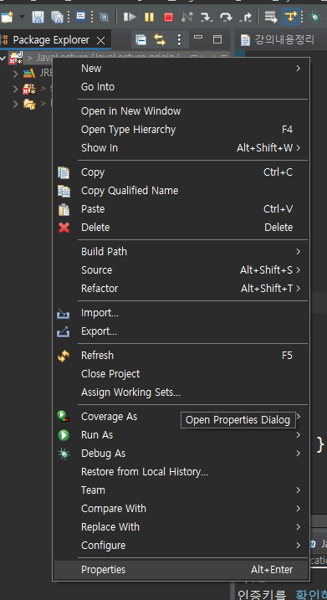
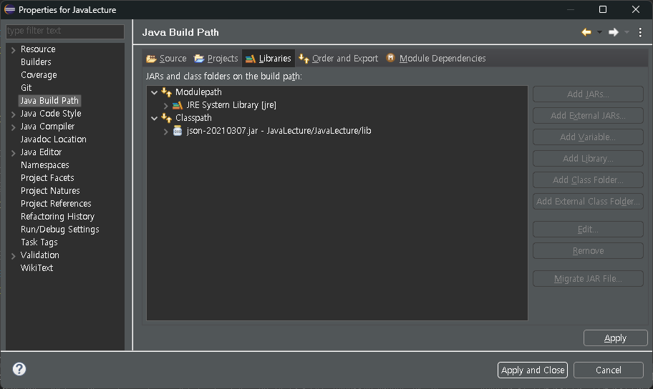
Json 관련 라이브러리 참조 경로 설정
3.
2.
4.
5.
6.
1.

Slide 57
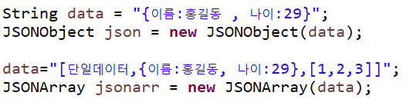
JSONObject , JSONArray 클래스

Slide 58
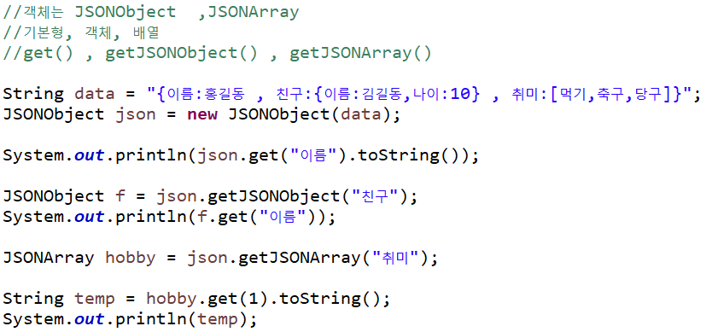
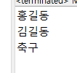
JSONObject , JSONArray 클래스

Slide 59
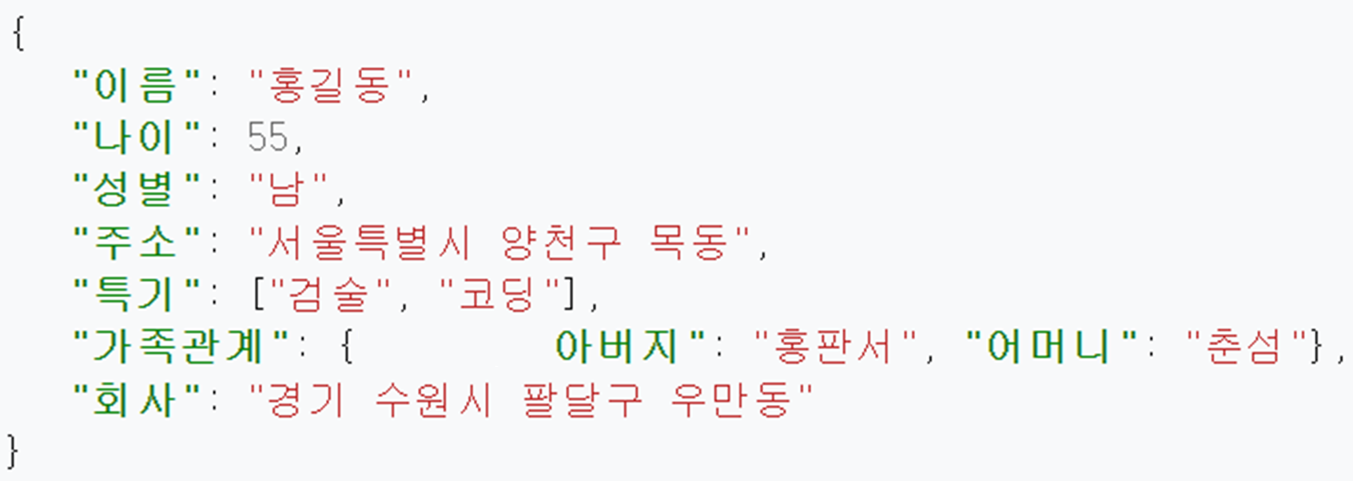



2-1 실습문제 (normal)
다음의 Json 데이터를 String 변수로 초기화 한 후 JSON 관련 클래스를 이용하여 객체화 하여 두번째 특기인 “코딩 “ 문자열을 가져와 보자.

Slide 60

2-1 문제풀이 (normal)

Slide 61

2-2 실습문제 (hard)
다음은 chatGPT가 응답으로 준 JSON의 형태이다.
이중 실질적인 대답은 빨간색 부분이다 이 응답만을 파싱하여 String 변수에 담아보자.
String str = "{\"id\":\"chatcmpl-6vX5cfe1VRa29F7AzS8kBmYjbh4In\",\"object\":\"chat.completion\",\"created\":1679169912,\"model\":\"gpt-3.5-turbo-0301\",\"usage\":{\"prompt_tokens\":11,\"completion_tokens\":32,\"total_tokens\":43},\"choices\":[{\"message\":{\"role\":\"assistant\",\"content\":\＂안녕하세요! 저는 AI 어시스턴트입니다. 어떤 도움이 필요하신가요?\"},\"finish_reason\":\"stop\",\"index\":0}]}";

Slide 62

2-2 문제풀이 (hard)

Slide 63





강사 박주병

